Slide 1


TRƯỜNG MẦM NON HOA SEN
Lĩnh vực: PTNN
Đề tài: Thơ: Mưa
Tác giả: Lê Lâm
Đối tượng: Trẻ 24-36 tháng tuổi
Thời gian: 15-20 phút
Người thực hiện: Nguyễn Thị Liễu

Slide 2
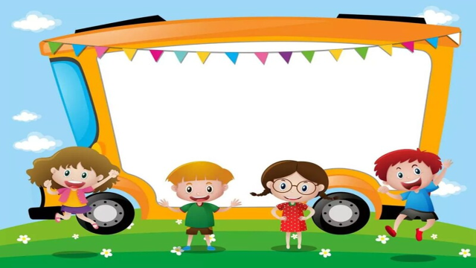
I.GÂY HỨNG THÚ

Slide 3
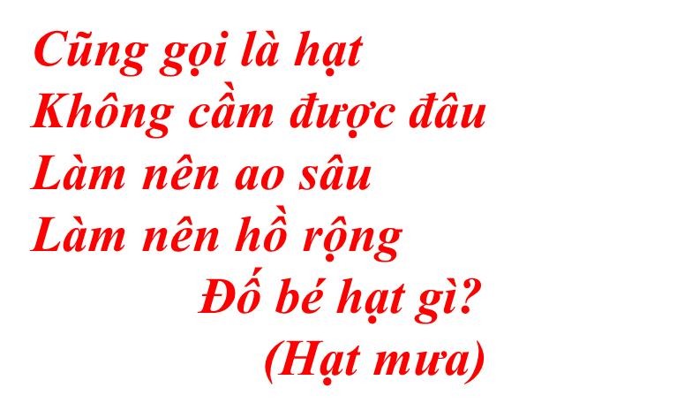


Slide 4
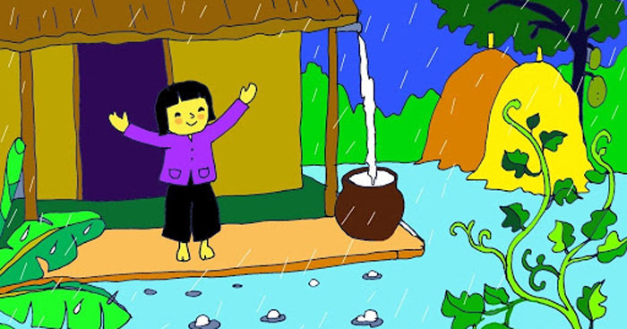
Các con biết không, mưa rất có lợi cho chúng ta, những hạt mưa rơi xuống làm cho con người mát mẻ và cây cối thì trở nên tươi tốt đấy các con ạ .

Slide 5

II.CÔ ĐỌC THƠ

Slide 6

Bài thơ: Mưa
Tác giả: Lê Lâm
Mưa ở trên trời
Mưa rơi xuống đất
Vừa ngồi trong nước
Đã nhào ra sân
Mưa không có chân
Ở đâu cũng đến

Slide 7
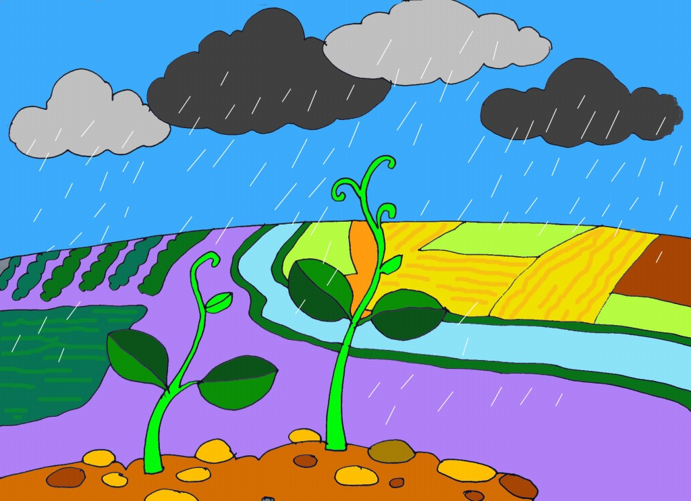
Mưa ở trên trời
Mưa rơi xuống đất

Slide 8
Vừa ngồi trong nước
Đã nhào ra sân

Slide 9
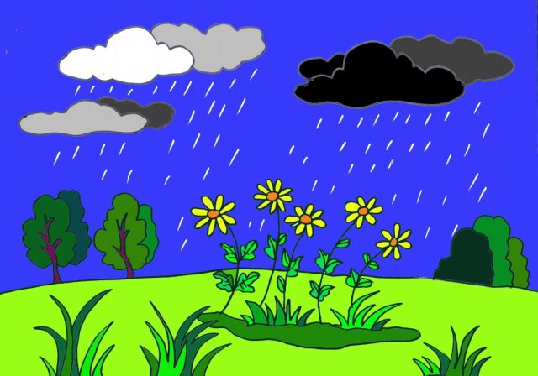
Mưa không có chân
Ở đâu cũng đến

Slide 10
III. GIÚP TRẺ HIỂU TÁC PHẨM

Slide 11

- Cô vừa đọc cho các con nghe bài thơ gì?
Của ai?

Slide 12


Slide 13

- Trong bài thơ, mưa rơi từ đâu xuống?
- Mưa rơi từ trên trời xuống đâu?

Slide 14
Mưa ở trên trời
Mưa rơi xuống đất

Slide 15

- Mưa ngồi ở đâu nữa nào?

Slide 16
Vừa ngồi trong nước
Đã nhào ra sân

Slide 17
- Cô đố các con biết Mưa không có gì nhỉ?
- Mưa đi đến những đâu ?

Slide 18
Mưa không có chân
Ở đâu cũng đến

Slide 19
- Khi trời đang mưa, các con có đi ra ngoài trời mưa không?
-Vì sao?

Slide 20
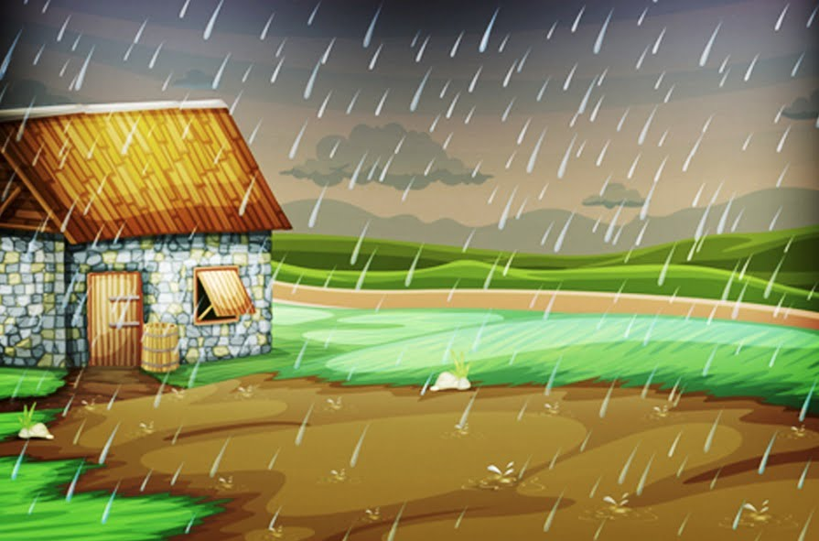
* Cô giáo dục trẻ:
- Mưa là một hiện tượng tự nhiên, mưa mang đến cho con người, cỏ cây, hoa lá nguồn nước sạch, mát lành. Vì vậy chúng mình hãy bảo vệ môi trường xanh sạch đẹp để có những hạt mưa sạch và mát nhé.
- Khi ngoài trời đang mưa thì các con không nên đi ra ngoài kẻo bị ướt hoặc bị cảm lạnh và ốm đấy.

Slide 21
IV. DẠY TRẺ ĐỌC THƠ

Slide 22
Bài thơ: Mưa
Tác giả: Lê Lâm
Mưa ở trên trời
Mưa rơi xuống đất
Vừa ngồi trong nước
Đã nhào ra sân
Mưa không có chân
Ở đâu cũng đến

Slide 23
TRÒ CHƠI:
TRỜI NẮNG, TRỜI MƯA

Slide 24
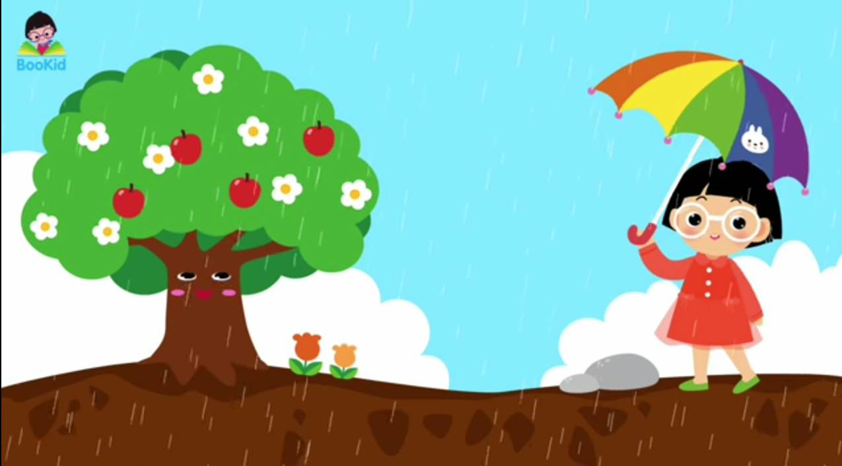
Cô phổ biến cách chơi
và tổ chức cho trẻ chơi

Slide 25


Hát “Cho tôi đi làm mưa với”

Slide 26
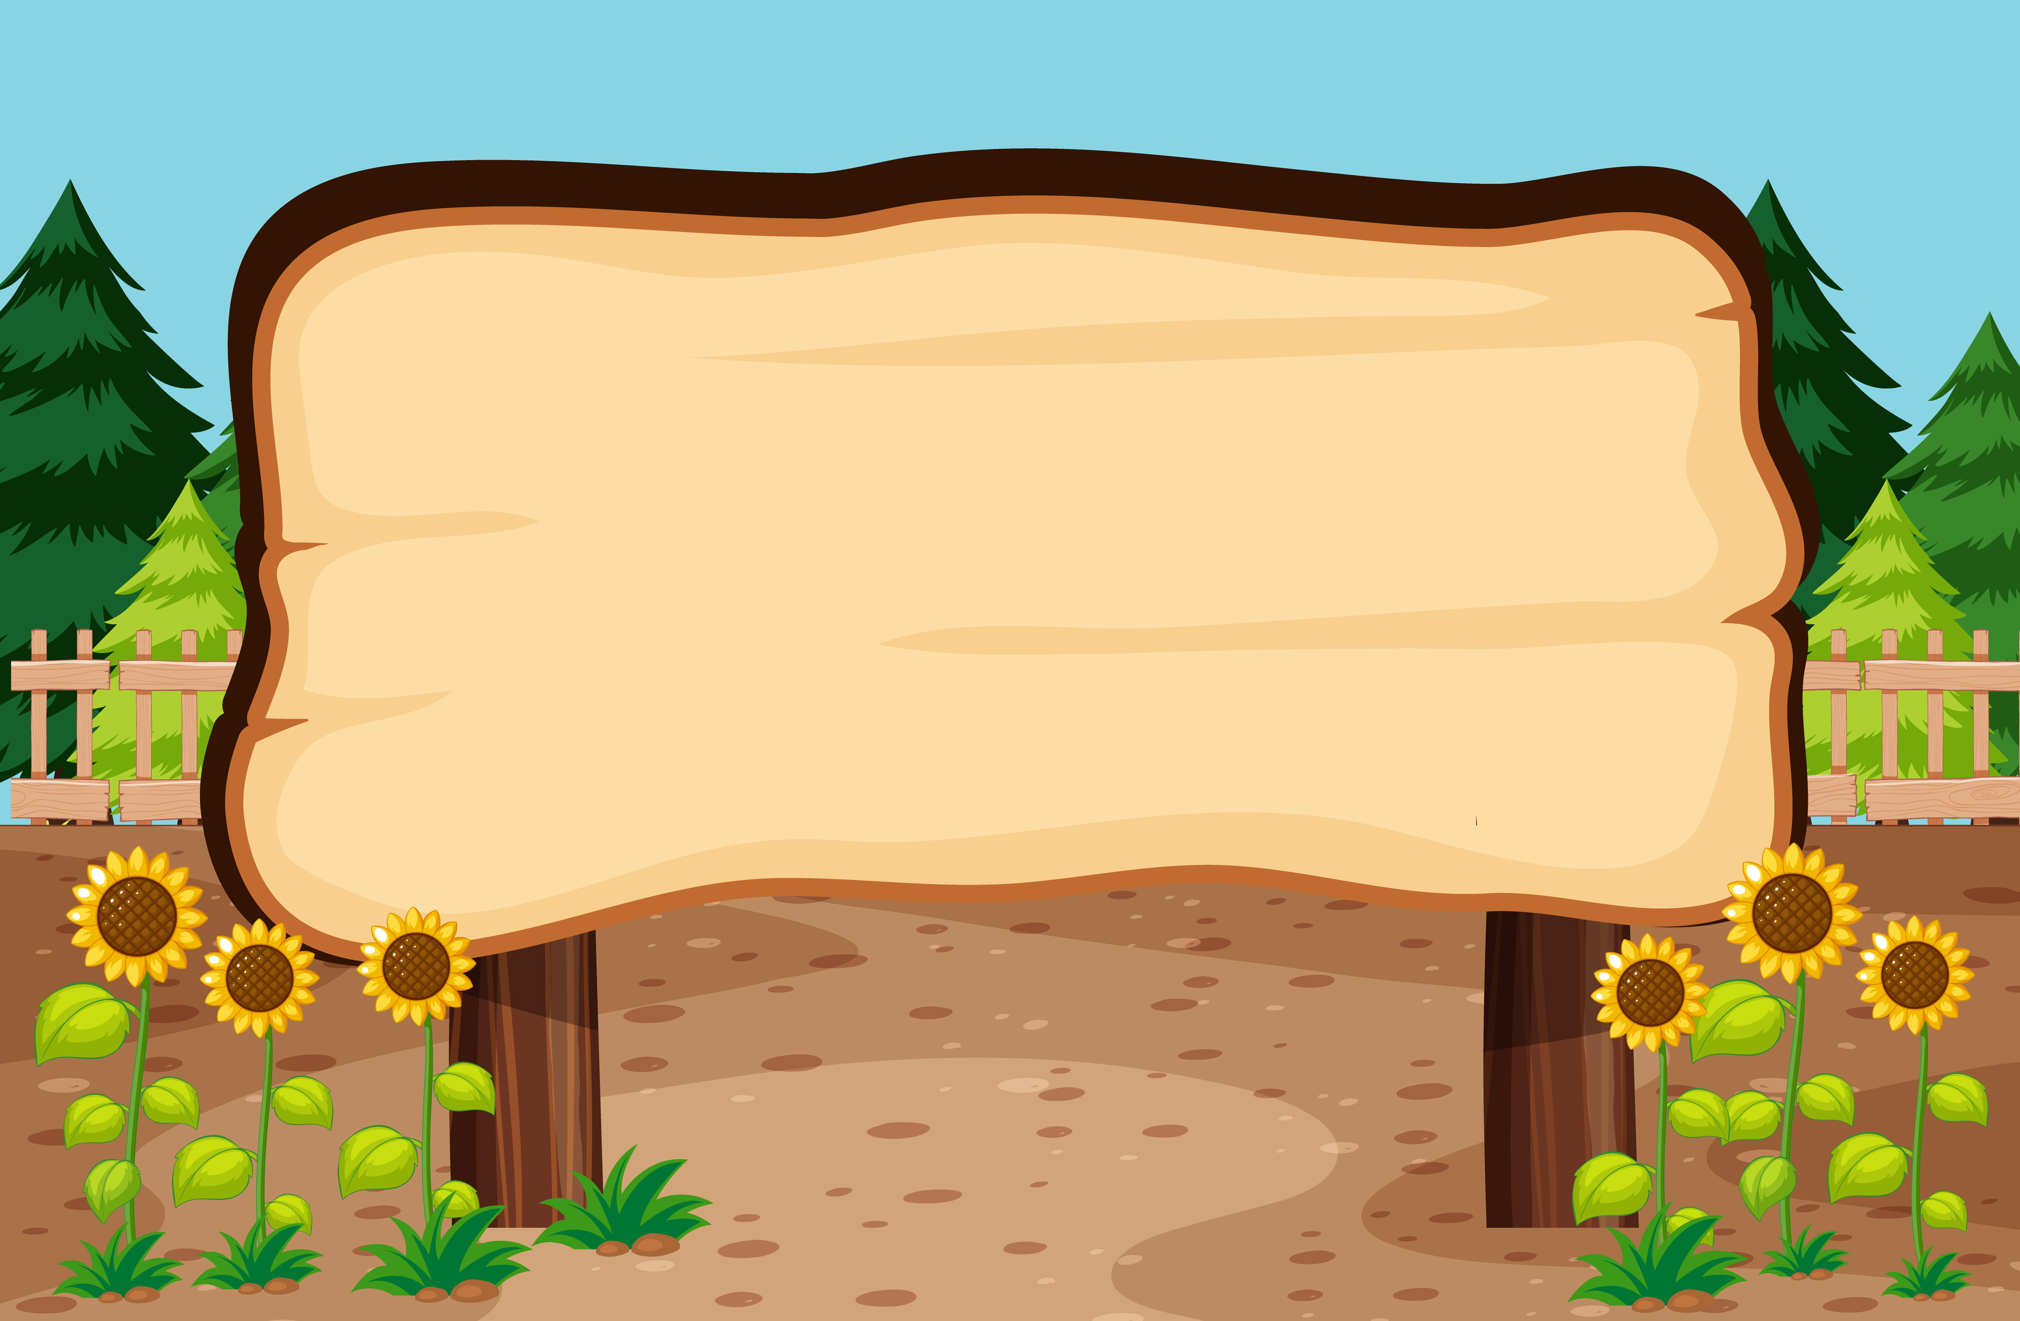
Xin chân thành cám ơn

